Slide 1

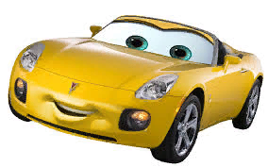
Көңілді көліктер

Slide 2

Мақсаты:
Тәрбиелік: Еңбексүйгіштікке, тазалыққа үйрету
Дамытушылық: Балалардың есте сақтау, сөздік қорын, ойлау қабілетін дамыту.
Оқыту: Балалардың пішін туралы білімдерін қалыптастыру

Slide 3
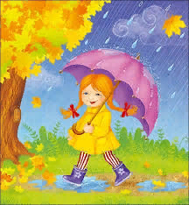
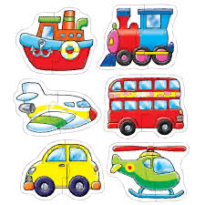
Ұйымдастырушылық кезең
-Балалар қазір қандай мезгіл?
-Ауа райы қандай болып тұр?
-Сендер немен келдіңдер?
-Қандай көлік түрлерін білесіңдер?

Slide 4
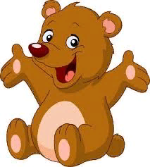
Ғажайып сәт
-Балалар, бұл не?
-Аю

Slide 5
Д/о:«Аюға барар жол»
Шарты: Түрлі-түсті текшелерден
қоянға баратын жолды салу.

Slide 6

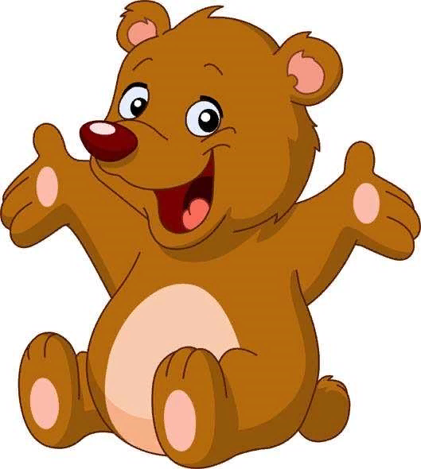
Сергіту сәті
Мен қазір тұралмаймын,
Бетімді жуа алмаймын.
Шашымды тарамаймын
Қыс өтеді сонда сен
Ойнауға кел менімен!
Аю, аю тұршы
Бетіңді жушы.
Шашыңды тарашы,
Айнаға қарашы

Slide 7
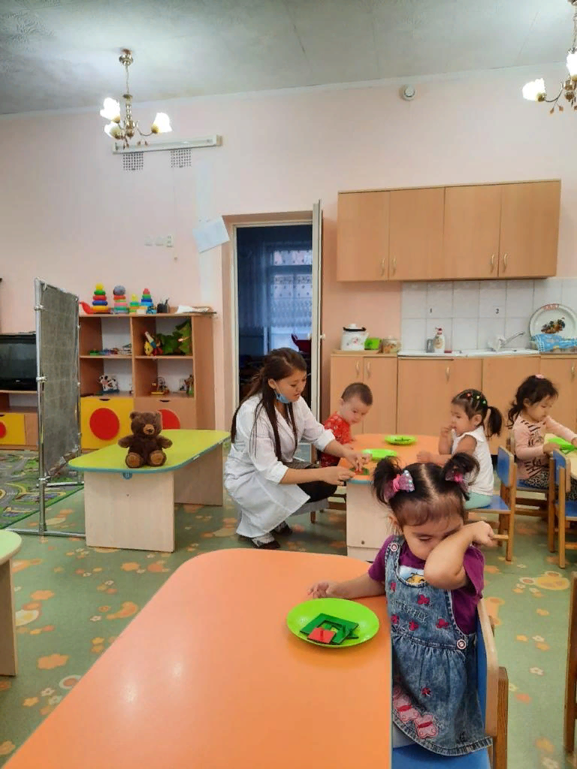
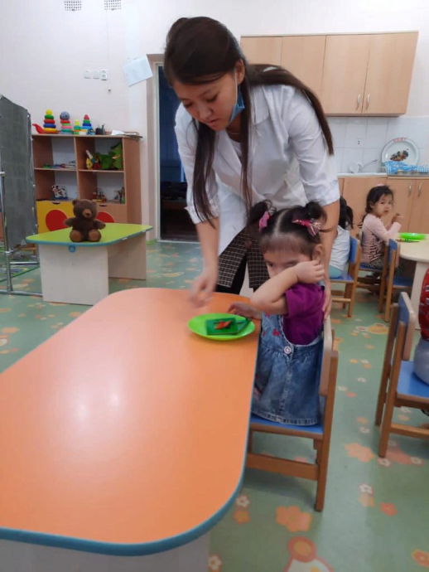
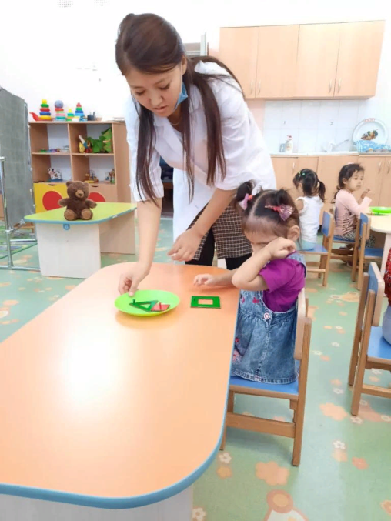
Д/о: «Аюға үй салайық»
Шарты: Геометриялық пішіндерден
аюға үй құрастыру.

Slide 8
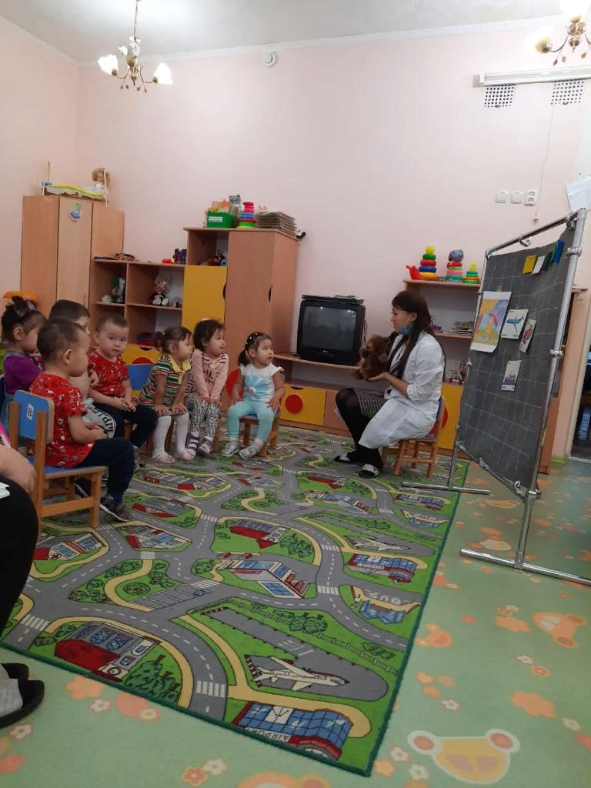
Қорытынды:
-Балалар, бізге не келді?
-Біз аюға не жасадық?
-Үй жасағанда қандай пішіндер қолдандық?

